Slide 1
期末報告主題二 客製化complier教學
資工三甲 林佑勳
資工三甲 陳登群
資工三甲 黃 祥
資工三甲 莊家俊
資工三甲 鄭紀夫
資工三甲 邱品誌

Slide 2
目錄
套件配置
前導
設計功能說明
For迴圈
Sigma、Psd計算機
If判斷
四擇運算
加分題–艦載反潛戰系統

Slide 3
客製化complier哪裡好?
先拉githttps://github.com/kenny132652/2020Final

Slide 4
程式碼將使用下列套件
import ply.lex as lex
import ply.yacc as yacc
import networkx as nx
import sys
from networkx.drawing.nx_agraph import graphviz_layout
import matplotlib.pyplot as plt

Slide 5
設計參考程式
上課講義 Complier - lex and yacc
上課講義 Complier - 3ac.pdf

Slide 6
Token
reserved = { #關鍵字的tokens
'if' : 'IF',
'then' :'THEN',
'else' : 'ELSE',
'for' : 'FOR',
'ran' : 'RAN',
'sig' :'SIG',
'add' : 'ADD',
'sub':'SUB',
'div':'DIV',
'mul':'MUL',
}
Notes:
這主要是作為自製compiler的核心，token，除了那些加加減減以外，比較不一樣的語法都要會這，像是if、for等等的字符放這邊

Slide 7
tokens = [
'NAME', 'NUMBER',
'PLUS', 'MINUS', 'TIMES', 'DIVIDE', 'MODULO', 'EQUALS','POWER','ROOT',
'LPAREN', 'RPAREN',
'EQUAL', 'NOTEQ', 'LARGE', 'SMALL', 'LRGEQ', 'SMLEQ',
] + list(reserved.values())
t_PLUS = r'\+'
t_MINUS = r'-'
t_TIMES = r'\*'
t_DIVIDE = r'/'
t_MODULO = r'%'
t_EQUALS = r'='
t_POWER = r'\^'
t_ROOT = r'\$'
t_EQUAL = r'\=\='
t_LPAREN = r'\('
t_RPAREN = r'\)'
t_NOTEQ = r'\!\='
t_LARGE = r'\>'
t_SMALL = r'\<'
t_LRGEQ = r'\>\='
t_SMLEQ = r'\<\='
Notes:
這邊則是命名一些符號與英文字符的對照，像是輸入 5 plus 5在程式裡面就變成5+5

Slide 8
語法格式
以if為例子 def p_statement_if(p): ‘’‘
statement : IF NAME NUMBER EQUAL NUMBER THEN NUMBER ELSE NUMBER ‘’’
input ：if x 4 > 6 then 8 else 1
# if x變數為4，假如他比6大的話，x=8，不成立則x=1
Notes:
Statement冒號後面的 if開頭就是自己設計的語法輸入樣式，這個例子的輸入格式就是先打if ，在接一個變數名稱，後面接一個大小比較的判斷式，像是小於、等於、大於等於
再輸入一個要比較的數字，then接在後面作為假如X他成立，X會變成then後面那個數字，else則是不成立時，X的值會變成後方的數字

Slide 9
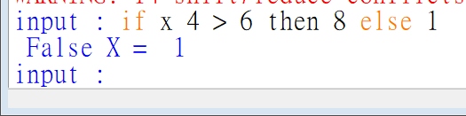
語法實現
if p[4] == '==':
p[2] = p[3] == p[5]
elif p[4] == '!=':
p[2] = p[3] != p[5]
elif p[4] == '>':
p[2] = p[3] > p[5]
elif p[4] == '>=':
p[2] = p[3] >= p[5]
elif p[4] == '<':
p[2] = p[3] < p[5]
elif p[4] == '<=':
p[2] = p[3] <= p[5]
if p[2]==True:
names[p[2]] = p[2]
print(" True X = ",p[7])
elif p[2]==False:
names[p[2]]=p[2]
print(" False X = ",p[9])
Notes:
在設計完使用者所輸入的語法之後，是完成剛剛使用者依照規則鍵入內容的實現，像剛剛的比大小在這邊做完比較之後，印出他所對印之結果

Slide 10
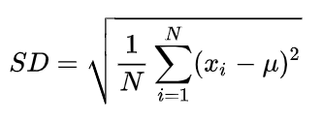
現場動手做
PSD標準差計算機
公式
Notes:
那麼來現場設計一個語法，這個是標準差的公式，現在統計學常常用到，我們設計一個計算機來幫忙寫作業

Slide 11
現場動手做—語法設計
def p_statement_psd(p):
statement : PSD NAME NUMBER NUMBER NUMBER
# Input : psd 變數 幾筆資料 資料.....資料
Notes:
這邊先訂與法規則，讓使用者輸入PSD也就是標準差計算機作為開頭，再輸入一個變數….變數後面則是輸入要輸入的資料數，之後都是輸入資料，記得這邊用的PSD要去前面token那邊做新增，不然不能使用

Slide 12
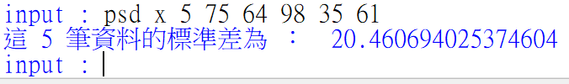
標準差計算機實現
avg=0
sd=0
for i in range(4,4+p[3]):
avg+=p[i]/p[3]
for i in range(4,4+p[3]):
sd+=(((p[i]-avg)**2)*(1/p[3]))
sd=sd**0.5
names[p[2]]=sd
print("這",p[3],"筆資料的標準差為 ： ",sd)
Notes:
使用的公式可以直接照著投影片做，算標準差要先算資料的平均值(avg)，再套公式算出標準差並列印出來
def p_statement_psd(p):
'''statement : PSD NAME NUMBER NUMBER NUMBER
| PSD NAME NUMBER NUMBER NUMBER NUMBER
| PSD NAME NUMBER NUMBER NUMBER NUMBER NUMBER
| PSD NAME NUMBER NUMBER NUMBER NUMBER NUMBER NUMBER
| PSD NAME NUMBER NUMBER NUMBER NUMBER NUMBER NUMBER NUMBER
| PSD NAME NUMBER NUMBER NUMBER NUMBER NUMBER NUMBER NUMBER NUMBER
| PSD NAME NUMBER NUMBER NUMBER NUMBER NUMBER NUMBER NUMBER NUMBER NUMBER
| PSD NAME NUMBER NUMBER NUMBER NUMBER NUMBER NUMBER NUMBER NUMBER NUMBER NUMBER
| PSD NAME NUMBER NUMBER NUMBER NUMBER NUMBER NUMBER NUMBER NUMBER NUMBER NUMBER NUMBER
| PSD NAME NUMBER NUMBER NUMBER NUMBER NUMBER NUMBER NUMBER NUMBER NUMBER NUMBER NUMBER NUMBER
'''
avg=0
sd=0
for i in range(4,4+p[3]):
avg+=p[i]/p[3]
for i in range(4,4+p[3]):
sd+=(((p[i]-avg)**2)*(1/p[3]))
sd=sd**0.5
names[p[2]]=sd
print("這",p[3],"筆資料的標準差為 ： ",sd)

Slide 13
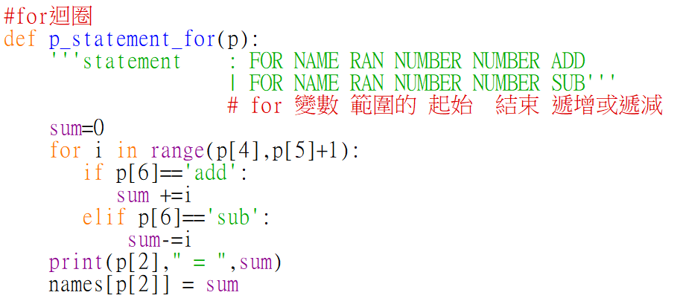
其他語法
Notes:
後面幾張投影片呢，則是其他設計的語法，這個是for迴圈，輸入for，變數、ran後面兩個數字是從哪個數字開始以及到哪個數字停下，add跟sub是家家跟簡簡

Slide 14
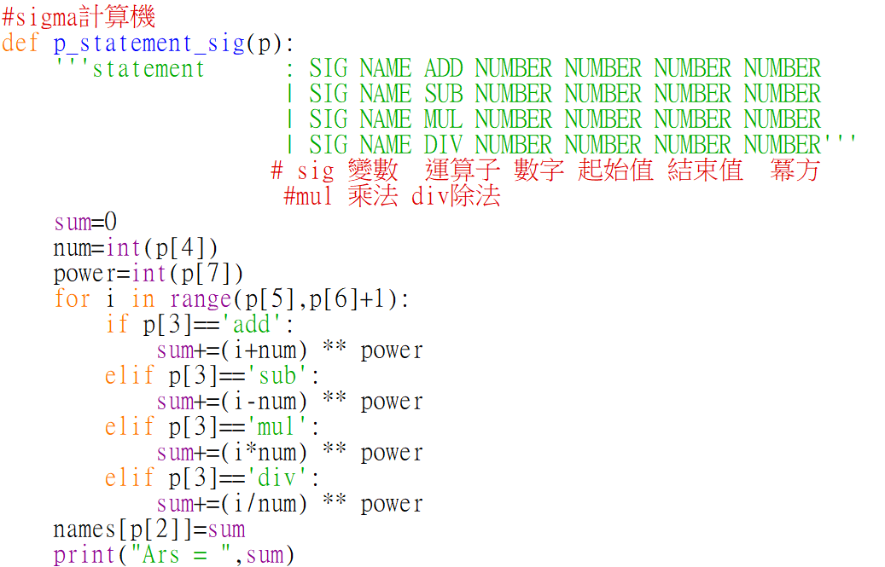

其他語法
Notes:
Sigma計算機，可以處理sigma的i+1(寫白板)~(i*3)的多次方，設計的方向跟前面差不多，一樣是拿來算統計學的題目

Slide 15
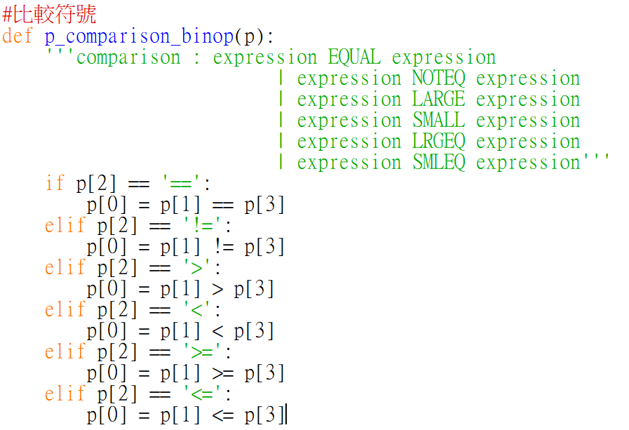
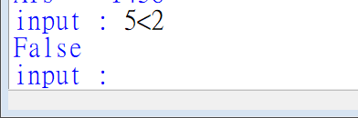
其他語法
Notes:
輸入數字比較符號數字，按照這種格式輸入之後，會吐一個正確或不正確出來

Slide 16
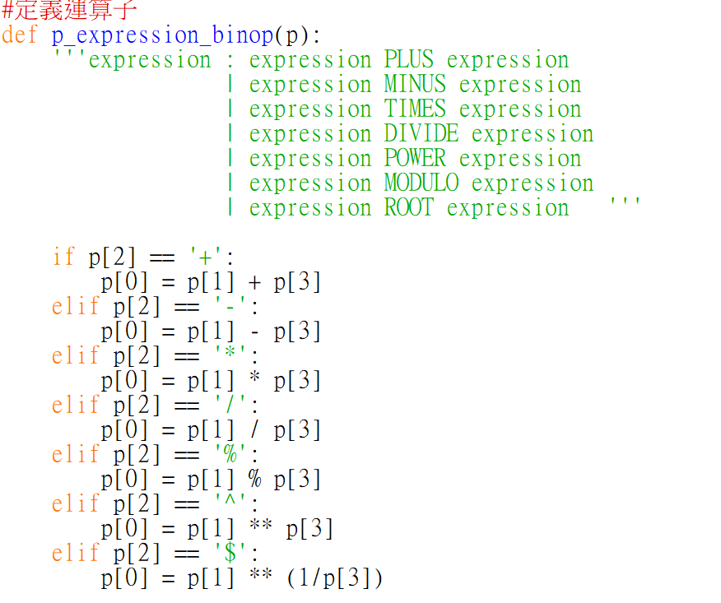
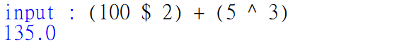
其他語法
Notes:
做簡單加減乘除的語法，在這邊$則是代表更號的意思，

Slide 17
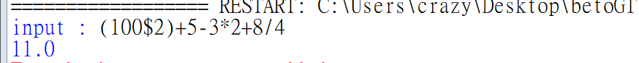
四則運算

Slide 18

四則運算
Notes:
四則運算的運算子優先順序，最右邊那個冪次的6代表是最優先
下面那個lst是使用前序式來處理，也就是Operator放最前面 再來是數字
使用者輸入的四則運算式是中序式的，方便計算需要把它改成前序式

Slide 19
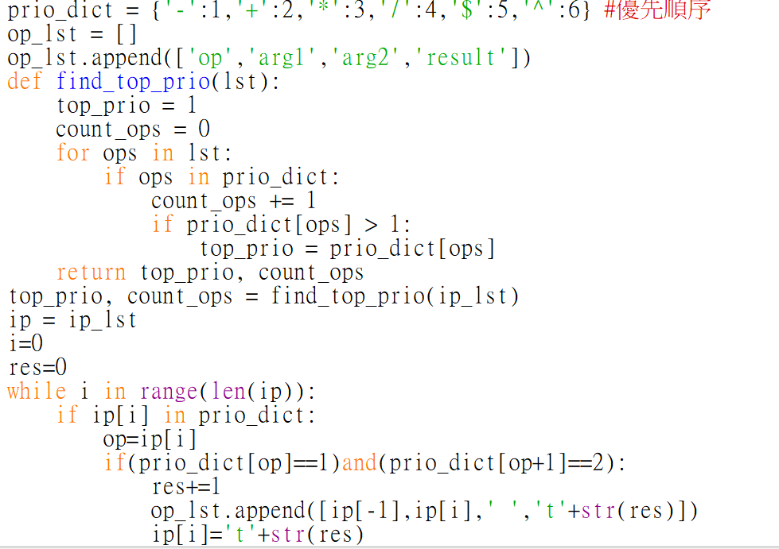

Slide 20
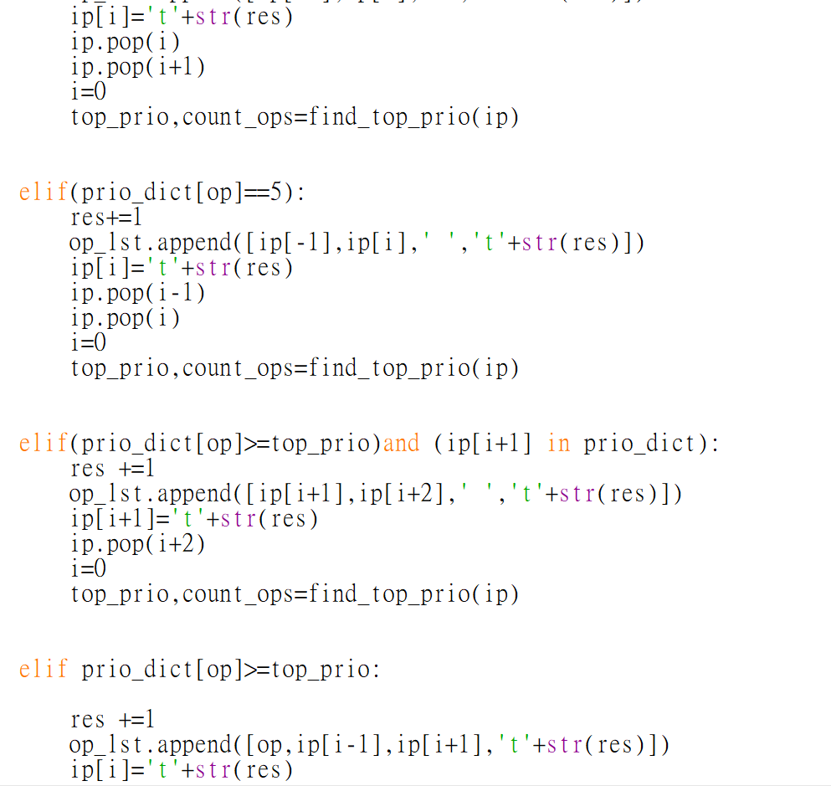

Slide 21
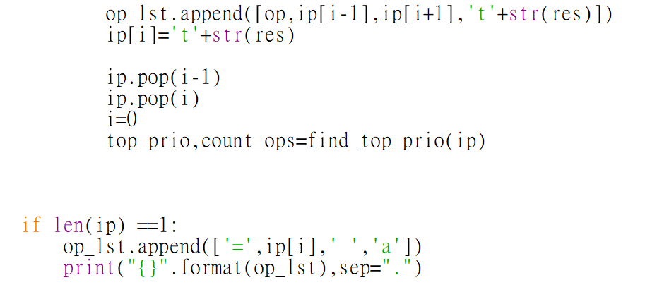
Notes:
這段程式碼比較長，我就快速帶過，裡面是些計算過程，以字串方式來算數學，算好這格，pop出去，再繼續算，直到字串沒有東西能算停止，然後印出

Slide 22
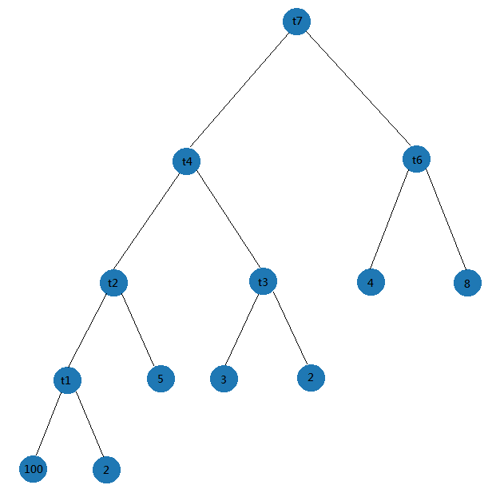
再四則運算之後繪製Parsing Tree
Notes:
再輸入四則運算式之後，會再.py檔相同資料夾內產生出一張test.png的圖檔，該檔就是three-Address圖

Slide 23

加分題
實例
NELIAC用於實施實驗性艦載反潛戰系統，還用於開發國家應急指揮所項目，該項目開發了安裝在航空母艦和巡洋艦上的戰略指揮與控制系統。
NELIAC最成功的應用是對美國海軍自動高頻定向系統的控制，該Compiler在1968年投入使用，一直持續到1990年代初。
Notes:
但是，NELIAC程序不容易移植，因為該語言允許對取決於字符長度的二進製字符進行操作。此外，NELIAC語言沒有輸入輸出方案。同樣，其循環語句異常嚴格，因為索引變量必須精確地達到最終值，否則將發生無限循環。這就是NELIAC的致命弱點。

Slide 24
艦載反潛戰系統 優點
此Compiler主要優點是它的可移植到其他電腦，和它的一次通過Compiler，其成為可能這樣的快速編譯時間，它編譯比其它Compiler快60到120倍。該語言的簡單性及其快速的編譯時間比其他同期的編譯器允許更快的開發時間。
這是NEL的內部工作，在為電腦系統開發問題提供更具成本效益的解決方案。
Notes:
許多其他著名的計算機專家，例如尼克勞斯·維爾特(Niklaus Wirth)也對該項目做出了貢獻，但是在海軍部對帶有商業支持的編譯器進行標準化之後，NELIAC最終不受歡迎。

Slide 25
加分題 參考資料
https://en.wikipedia.org/wiki/NELIAC
https://en.wikipedia.org/wiki/Navy_Electronics_Laboratory
https://en.wikipedia.org/wiki/United_States_Naval_Research_Laboratory

